Slide 1


Chào mừng các con đến với tiết học
Môn: Mĩ thuật
Chủ đề 5: CUỘC SỐNG QUANH EM
Bài 3: Vẻ đẹp của mặt trước ngôi nhà - 2 tiết
Cô giáo: Nguyễn Thị Tú

Slide 2


Slide 3
Mĩ thuật
CHỦ ĐỀ 5: CUỘC SỐNG QUANH EM
Bài 3: Vẻ đẹp của mặt trước ngôi nhà - 2 tiết
HOẠT ĐỘNG 1: KHÁM PHÁ

Slide 4
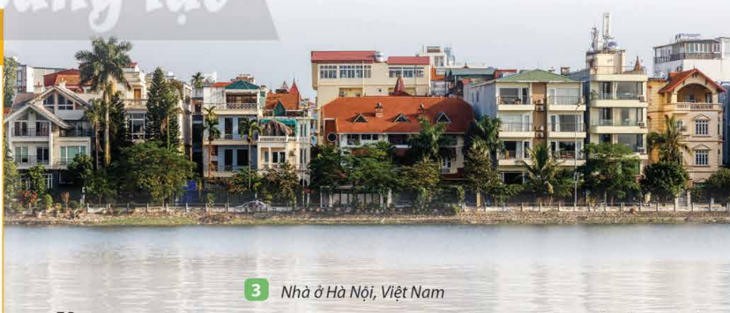
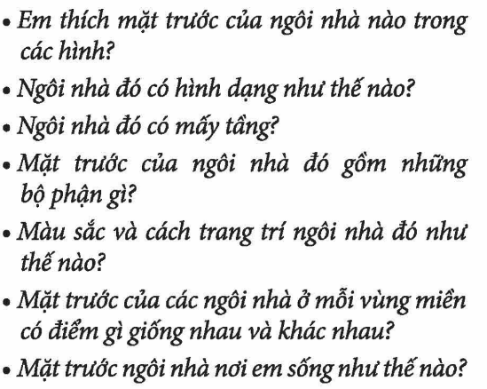
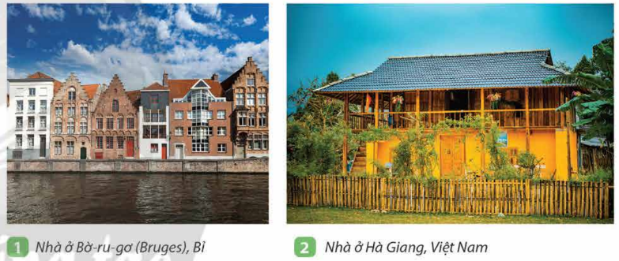
HOẠT ĐỘNG 1: KHÁM PHÁ
Khám phá hình mặt trước ngôi nhà:

Slide 5
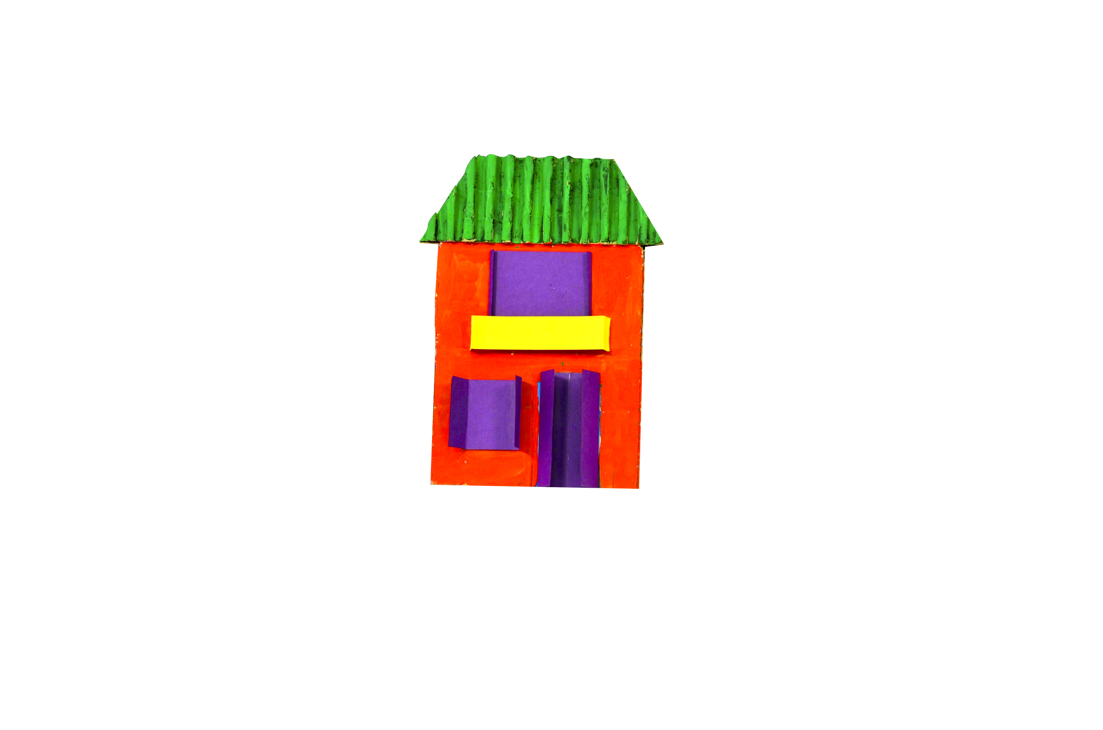
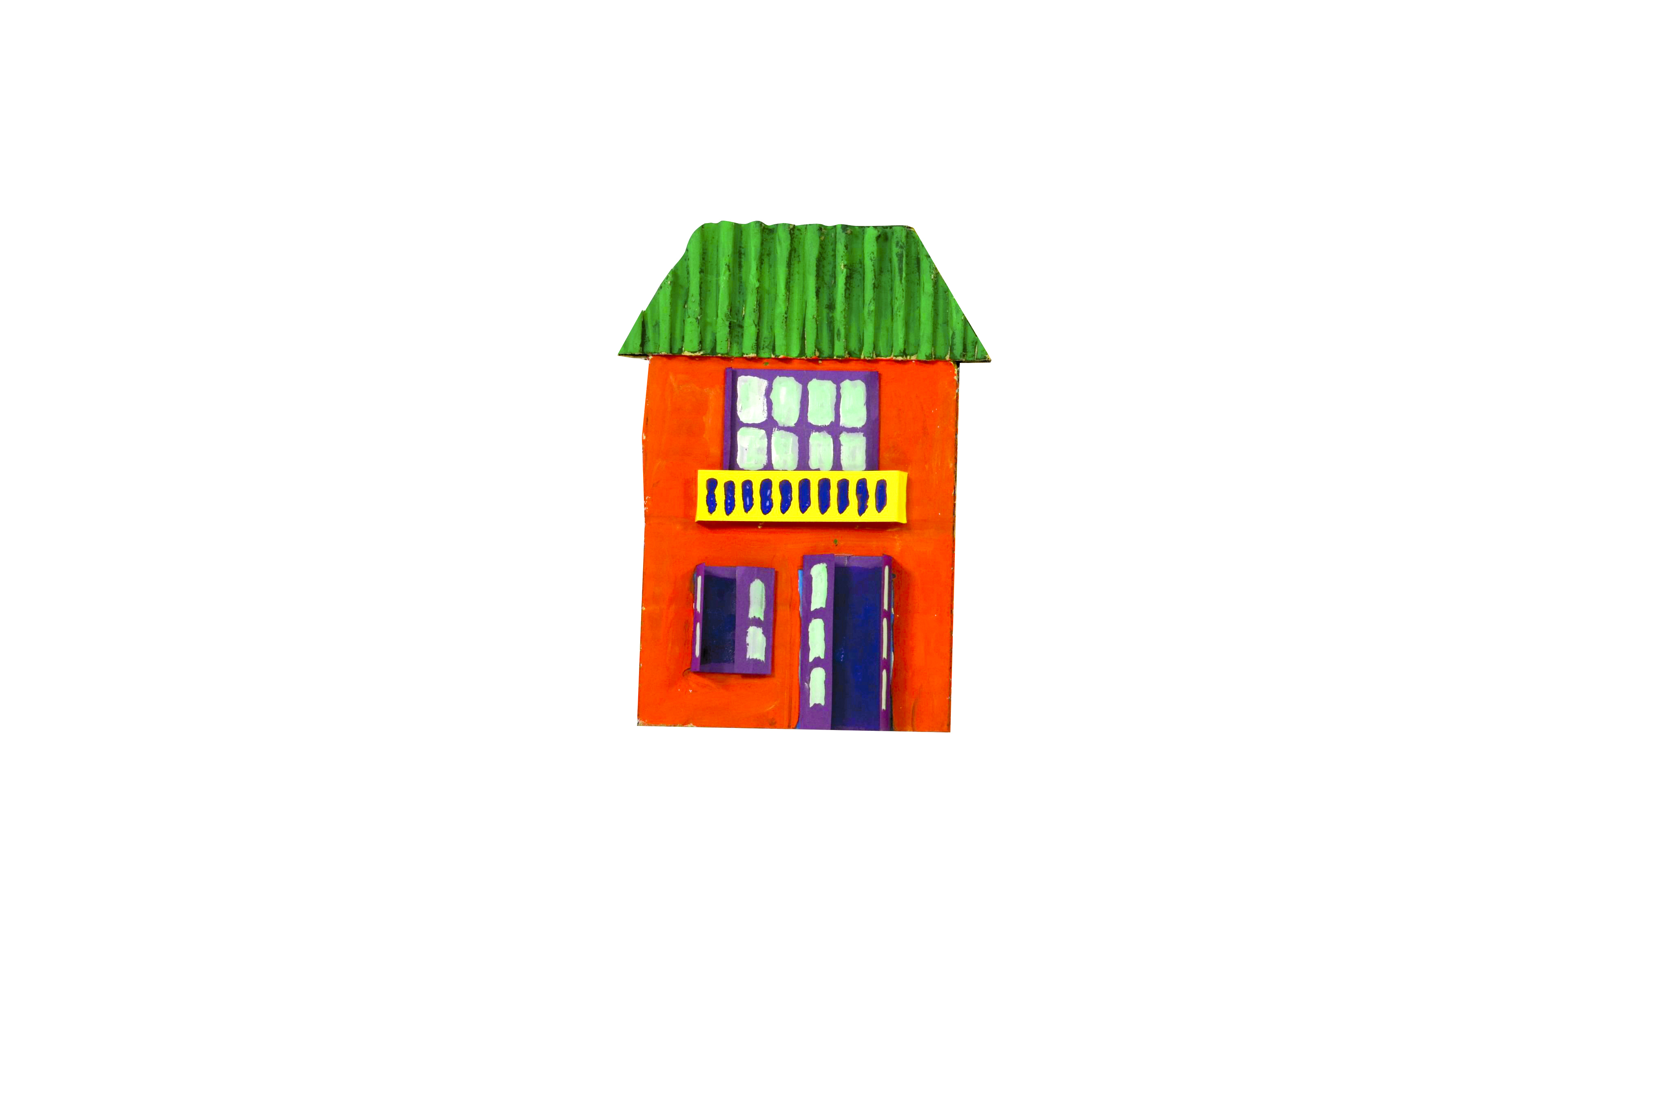
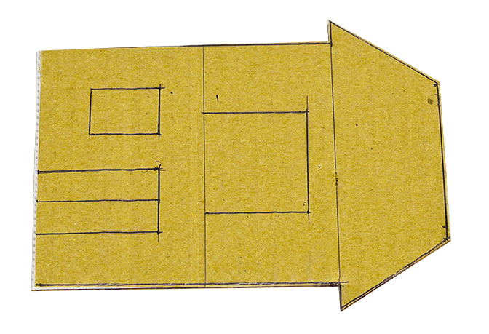
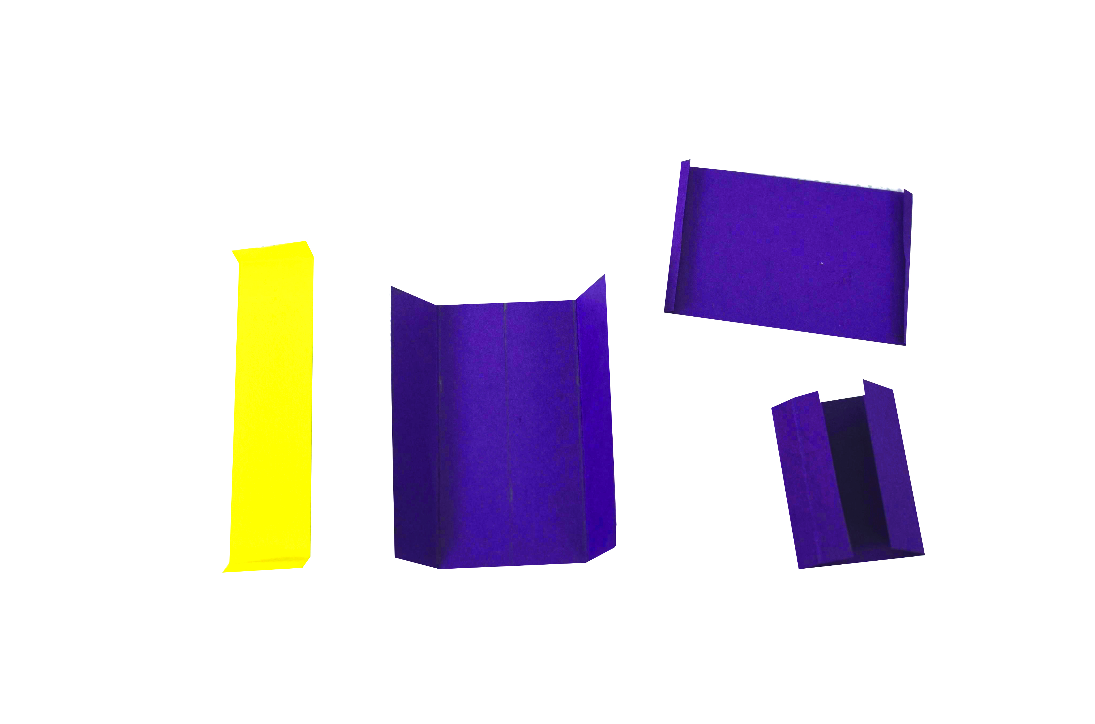
HOẠT ĐỘNG 2: KIẾN TẠO KIẾN THỨC- KĨ NĂNG
Các bước tạo hình mặt trước ngôi nhà bằng giấy, bìa màu:
Vẽ và cắt theo chu vi
hình mặt trước ngôi nhà
từ giấy bìa.
2. Tạo và dán các bộ phận lên hình mặt trước ngôi nhà.
3. Trang trí tạo đặc điểm riêng cho hình mặt trước ngôi nhà.

Slide 6
HOẠT ĐỘNG 2: KIẾN TẠO KIẾN THỨC- KĨ NĂNG
Các bước tạo hình mặt trước ngôi nhà bằng giấy, bìa màu:
VIDEO HƯỚNG DẪN CÁC BƯỚC TẠO HÌNH
MẶT TRƯỚC NGÔI NHÀ BẰNG GIẤY, BÌA MÀU:
https://youtu.be/NEXa-wk3D48?si=12i1LeSSZM4Xswh7

Slide 7
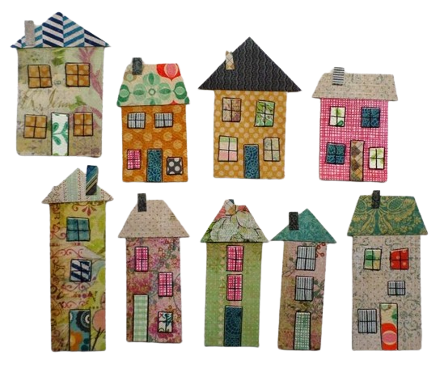

Slide 8
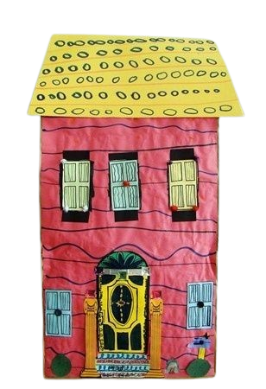
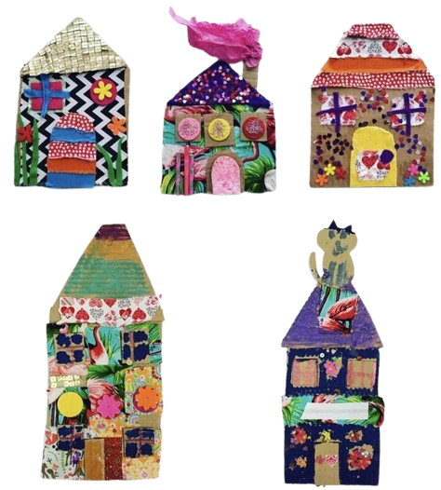

Slide 9
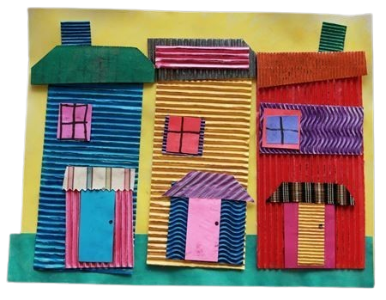

Slide 12

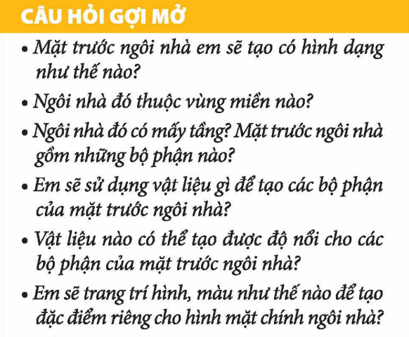
HOẠT ĐỘNG 3: LUYỆN TẬP- SÁNG TẠO

Slide 13
HOẠT ĐỘNG 3: LUYỆN TẬP- SÁNG TẠO
Tạo hình trang trí mặt trước ngôi nhà yêu thích

Slide 14


HOẠT ĐỘNG 4: PHÂN TÍCH- ĐÁNH GIÁ
Trưng bày sản phẩm và chia sẻ

Slide 15
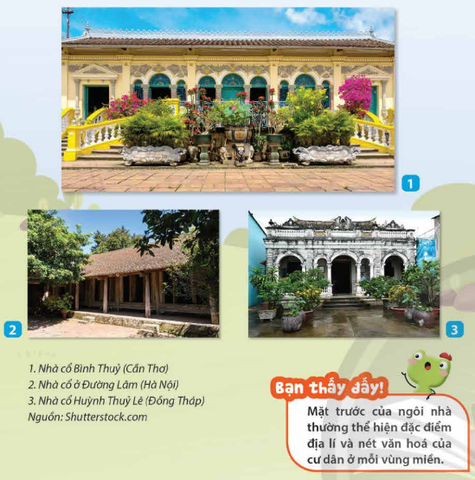

HOẠT ĐỘNG 5: VẬN DỤNG - PHÁT TRIỂN
Giới thiệu về công trình kiến trúc tiêu biểu:

Slide 16
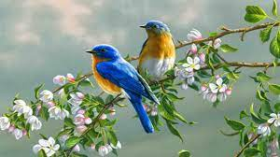
Kính chúc các thầy cô giáo và các em
Mạnh khỏe – Hạnh phúc

